Slide 1
Unidad 2: En el pueblo
Parte A

Slide 2


Todas las palabras
interrogativas

Slide 3
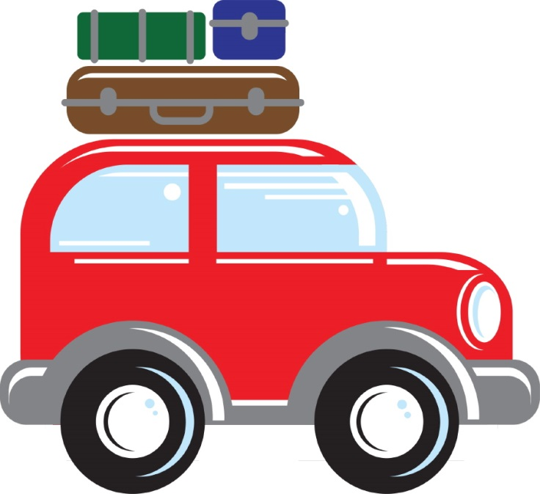
To where?
¿Adónde?

Slide 4
Which one?
¿Cuál?

Slide 5
Which ones?
¿Cuáles?

Slide 6

When?
¿Cuándo?

Slide 7

How much?
¿Cuánto?

Slide 8
How many?
¿Cuántos?

Slide 9
How?
¿Cómo?

Slide 10

From where?
¿De dónde?

Slide 11
Whose?
¿De quién?

Slide 12
Where?
¿Dónde?

Slide 13
Why?
¿Por qué?

Slide 14
What?
¿Qué?

Slide 15
Who?
¿Quién?

Slide 16
Who-all?
¿Quiénes?

Slide 17
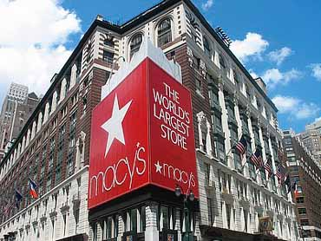
el almacén
department store

Slide 18
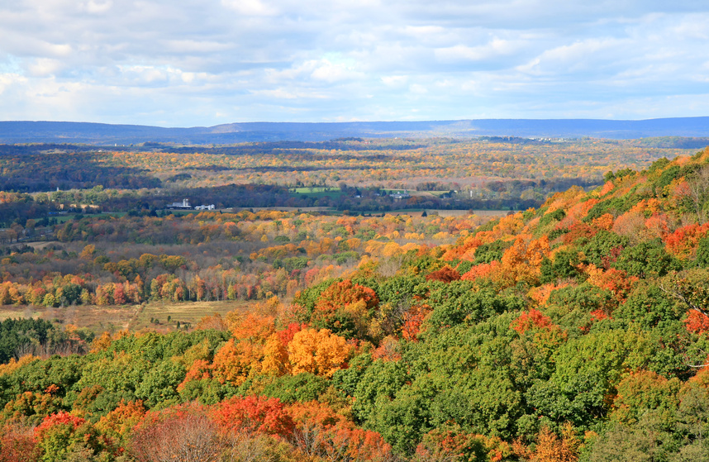
el campo
countryside

Slide 19
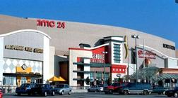
el centro comercial
mall

Slide 20
el cine
cinema, theater

Slide 21
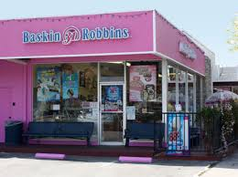
la heladería
ice cream shop

Slide 22
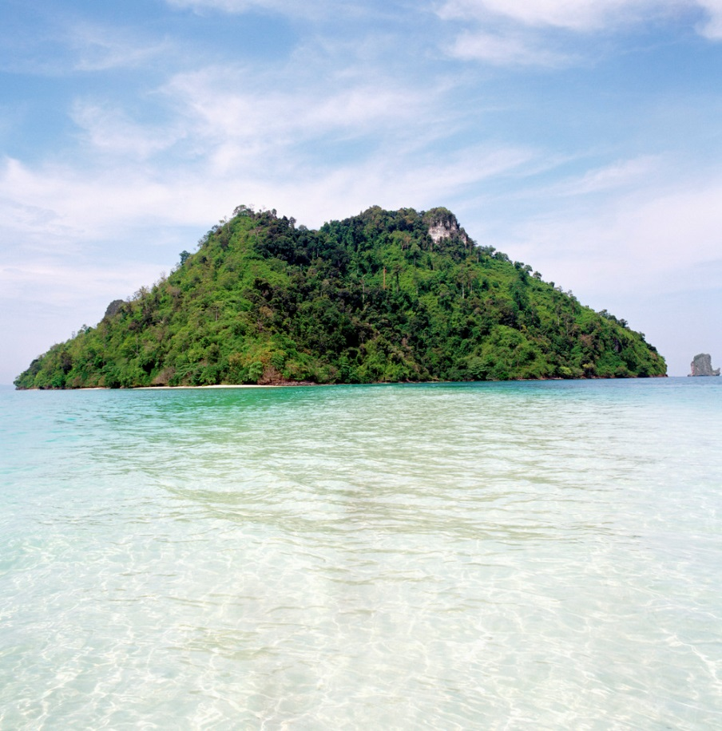
la isla
island

Slide 23
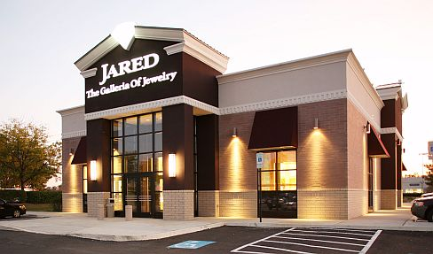
la joyería
jewelry store

Slide 24
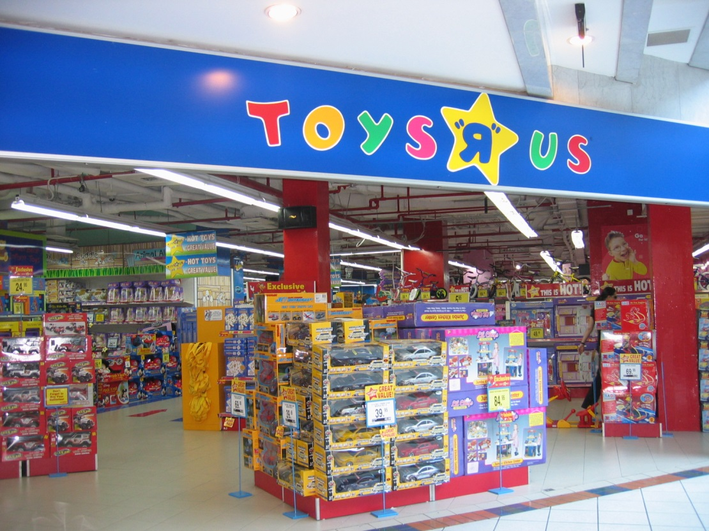
la juguetería
toy store

Slide 25
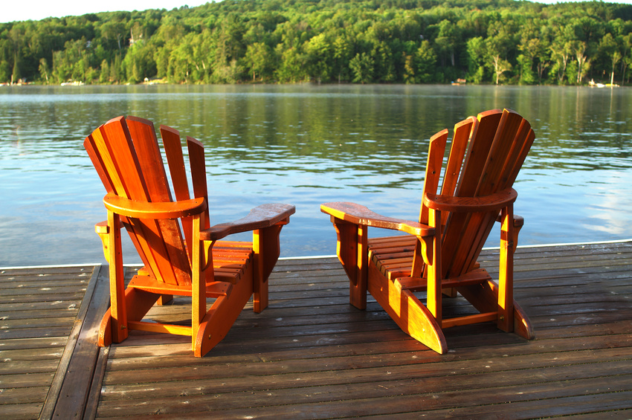
el lago
lake

Slide 26
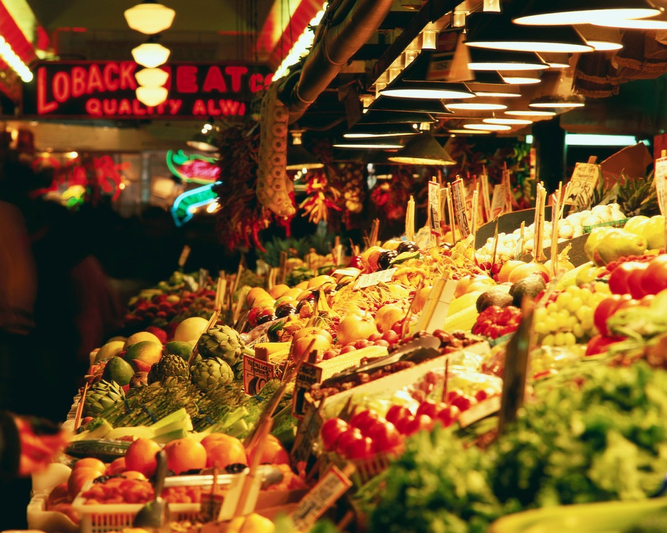
el mercado
market

Slide 27
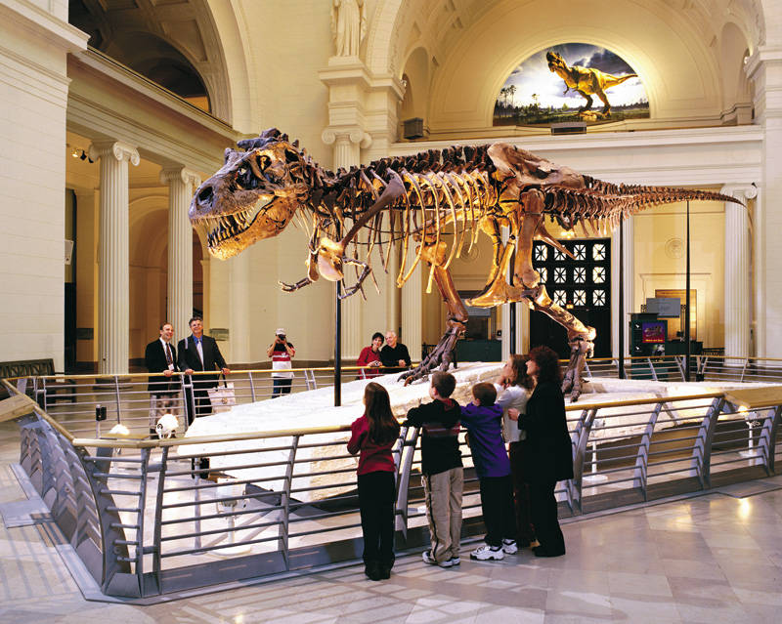
el museo
museum

Slide 28
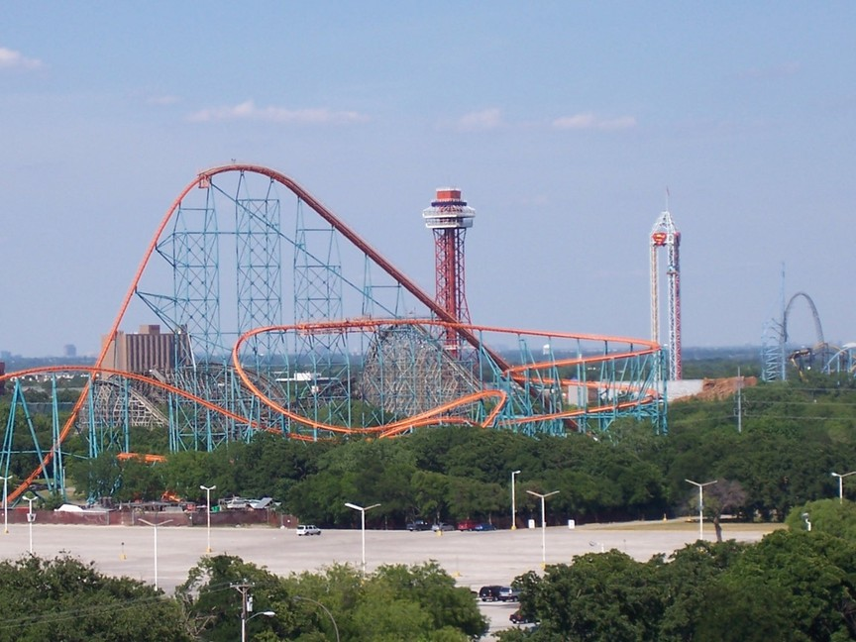
el parque de diversiones
amusement park

Slide 29
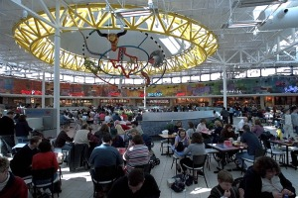
la plaza de comida
food court

Slide 30
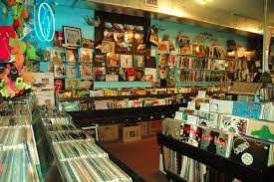
la tienda de música
music store

Slide 31
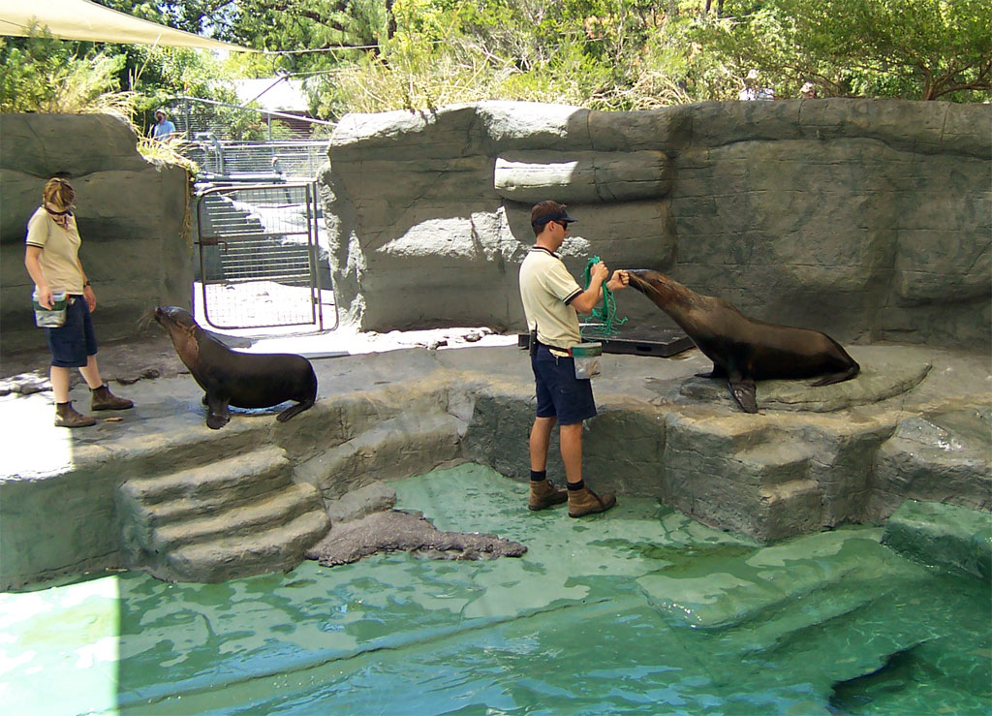
el zoológico
zoo

Slide 32
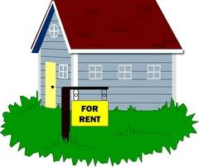
alquilar

Slide 33
andar / caminar

Slide 34


bailar

Slide 35
cantar

Slide 36
cenar

Slide 37
cocinar

Slide 38
comprar

Slide 39

cortar

Slide 40
desayunar

Slide 41
descansar

Slide 42
dibujar

Slide 43
escuchar

Slide 44
estudiar

Slide 45
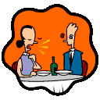
hablar

Slide 46
limpiar

Slide 47
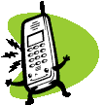
llamar

Slide 48
llegar

Slide 49
mirar

Slide 50
montar

Slide 51
nadar

Slide 52
navegar

Slide 53
necesitar

Slide 54
pasar el rato solo

Slide 55
pasear

Slide 56
preparar

Slide 57
saludar

Slide 58


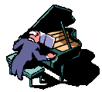
tocar el piano

Slide 59
tocar

Slide 60
trabajar

Slide 61
tomar / beber

Slide 62
comer

Slide 63
correr

Slide 64
hacer

Slide 65
leer

Slide 66
abrir

Slide 67
asistir

Slide 68
escribir

Slide 69
ir

Slide 70
ir de compras

Slide 71
subir

Slide 72
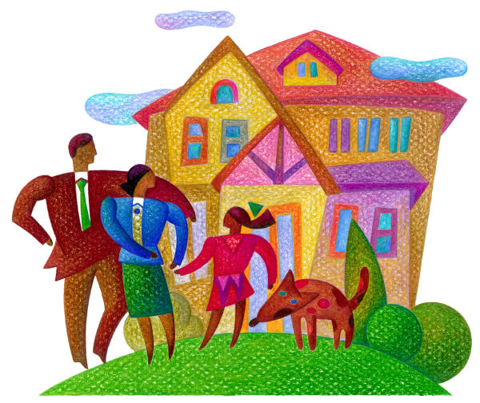
vivir

